Slide 1
Презентация опыта работы воспитателя МБДОУ Детский сад № 31 Краснодарского края Отрадненского района станицы Попутной Мальцевой Елены Юрьевны
На тему «Развитие художественно- творческих способностей детей старшего дошкольного возраста»

Slide 2
Девиз моей работы:
Я слышу- и забываю ,
Я вижу- и запоминаю,
Я делаю- и понимаю!

Slide 3
Цели моей работы:
- Развитие творческих способностей детей и их сплоченного коллектива через воспитание трудолюбия, усидчивости, терпимости и взаимопомощи;
-Познакомить и увлечь детей разнообразием материалов для творчества;
- воспитание любви и уважения к своему труду и труду взрослого человека, любви к родному краю и себе.

Slide 4
Основные задачи:
- обучить конкретным трудовым навыкам; - обучить детей безопасным приёмам работы с различными инструментами;
-формировать интерес к декоративно - прикладному искусству;
- формировать эстетический и художественный вкус;
- Поощрять фантазию и изобретательность детей.

Slide 5
Актуальность моей работы заключается в том, что она предоставляет возможность осуществлять индивидуальный подход к каждому ребёнку, раскрывать его личностные задатки, прививать любовь к народному творчеству, развивать художественно-эстетический вкус.
Новизна заключается в «погружении» в мир поделок: занятия состоят из теории, а на завершающем этапе – изготовлении изделия.

Slide 6
Принципы работы:
- цикличность. Этот принцип помог мне правильно спланировать работу.
-Систематичность и последовательность. Такие принципы помогли построить циклы по определённой последовательности.
- Принцип гумманизации педагогического процесса, в основе которого лежит убеждённость в возможностях каждого ребёнка.
- Принцип индивидуализации развития.
- Принцип координации подходов к обучению и воспитанию в условиях детского сада и семьи.

Slide 7
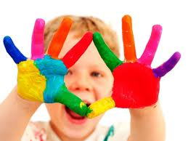
В работе с детьми использую различные формы:
-индивидуальные,
- групповые,
-коллективные.

Slide 8
Сотрудничество с семьей строим по следующим направлениям:
вовлечение семьи в образовательный процесс, организованный дошкольным учреждением.
При работе в данном направлении использую различные приемы и формы: дни открытых дверей; организация выставок - конкурсов, поделки для которых изготавливаются совместно родителями и детьми; привлекаем их к участию в праздниках, театральных спектаклях, к изготовлению костюмов. Все это помогает сделать их своими союзниками и единомышленниками в деле воспитания детей.
повышение психолого-педагогической культуры родителей осуществляется через родительские собрания и конференции, консультации. Оформляю папки - передвижки, выпускают информационные листы для родителей.
обеспечение единства воздействий детского сада и семьи в вопросах художественно-эстетическом развитии воспитанников;

Slide 9
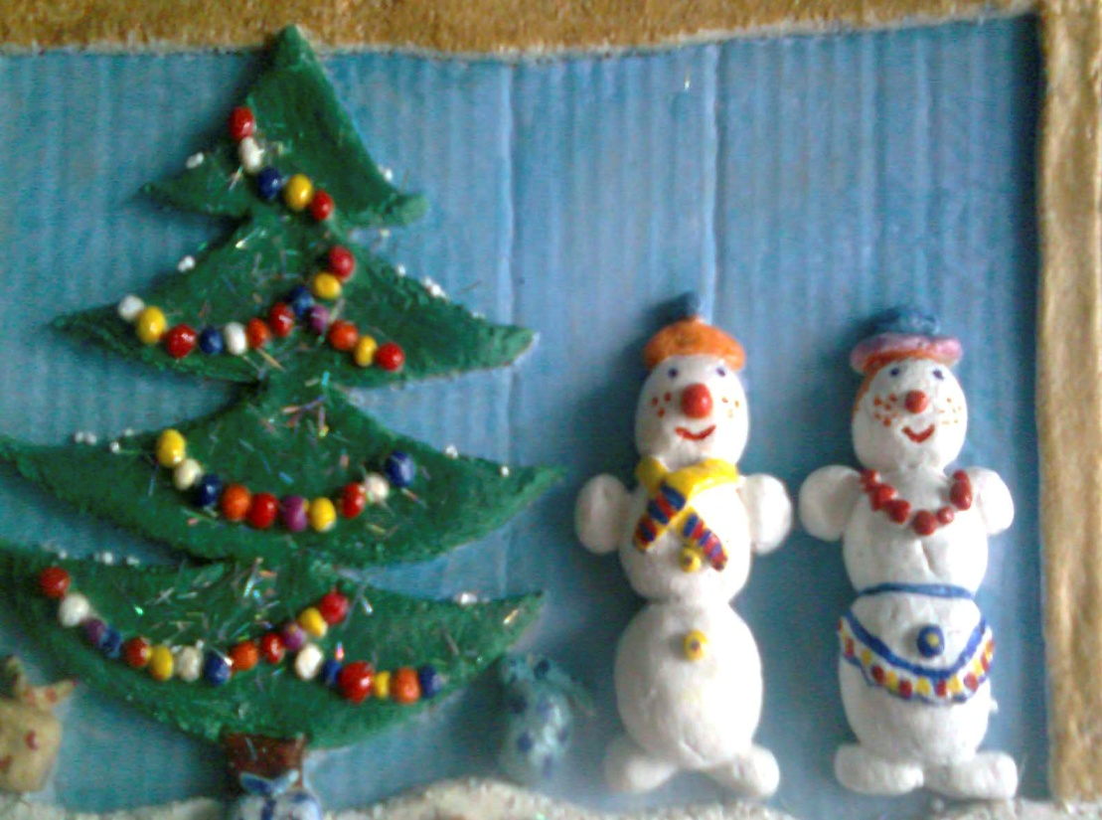
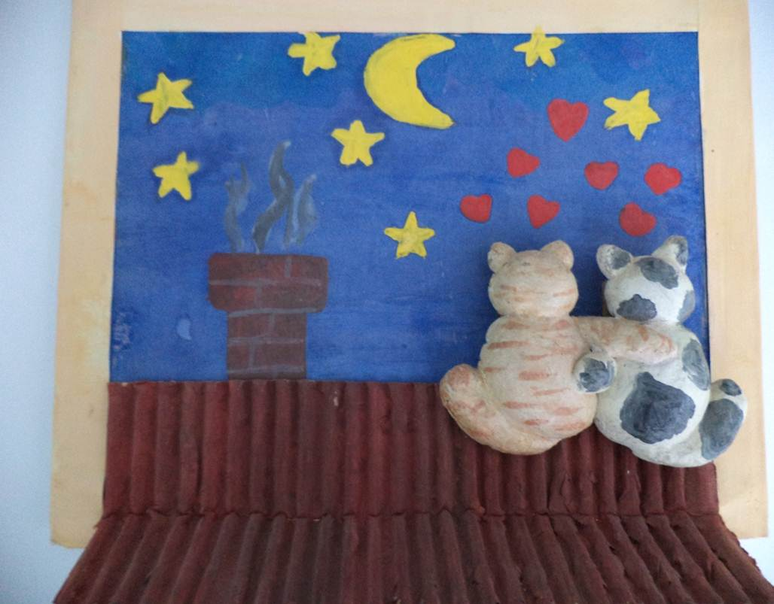
работа с солёным тестом

Slide 10
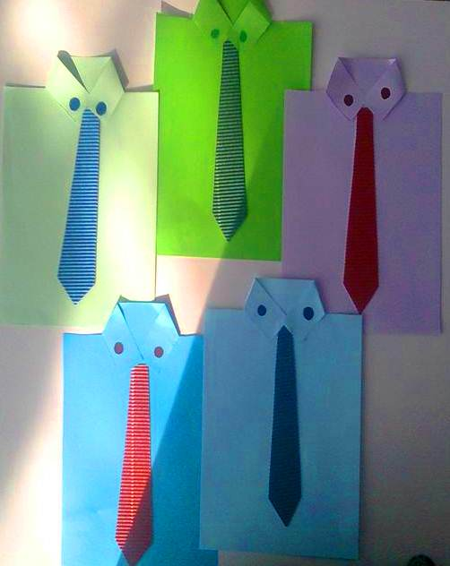
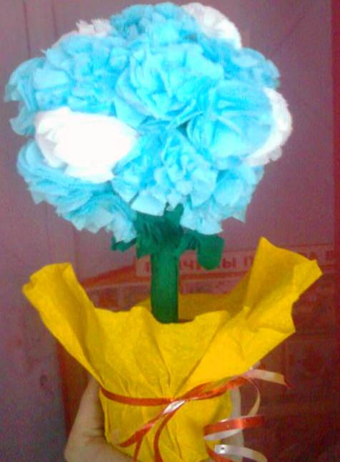
работа с бумагой и картоном

Slide 11
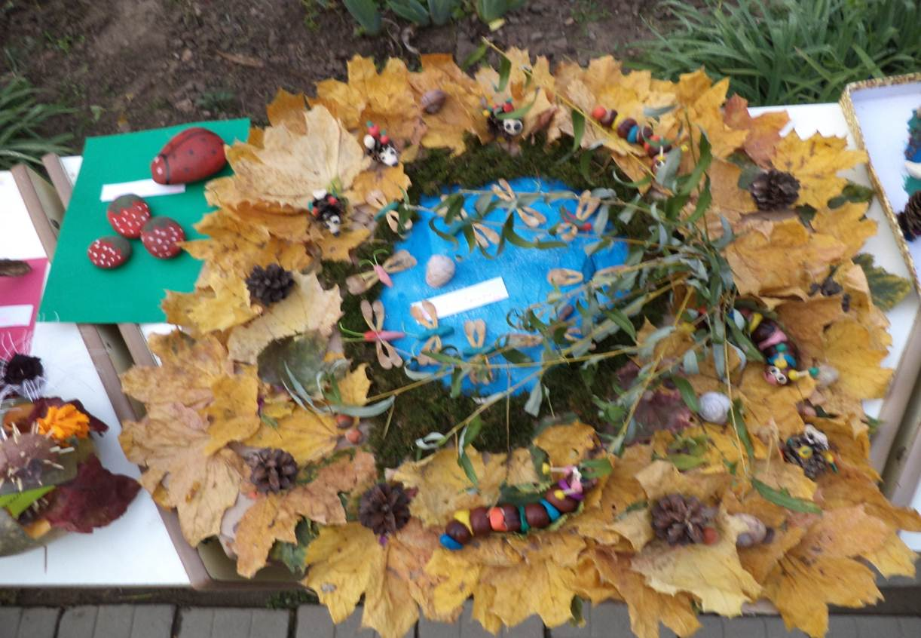
с природным материалом,

Slide 12
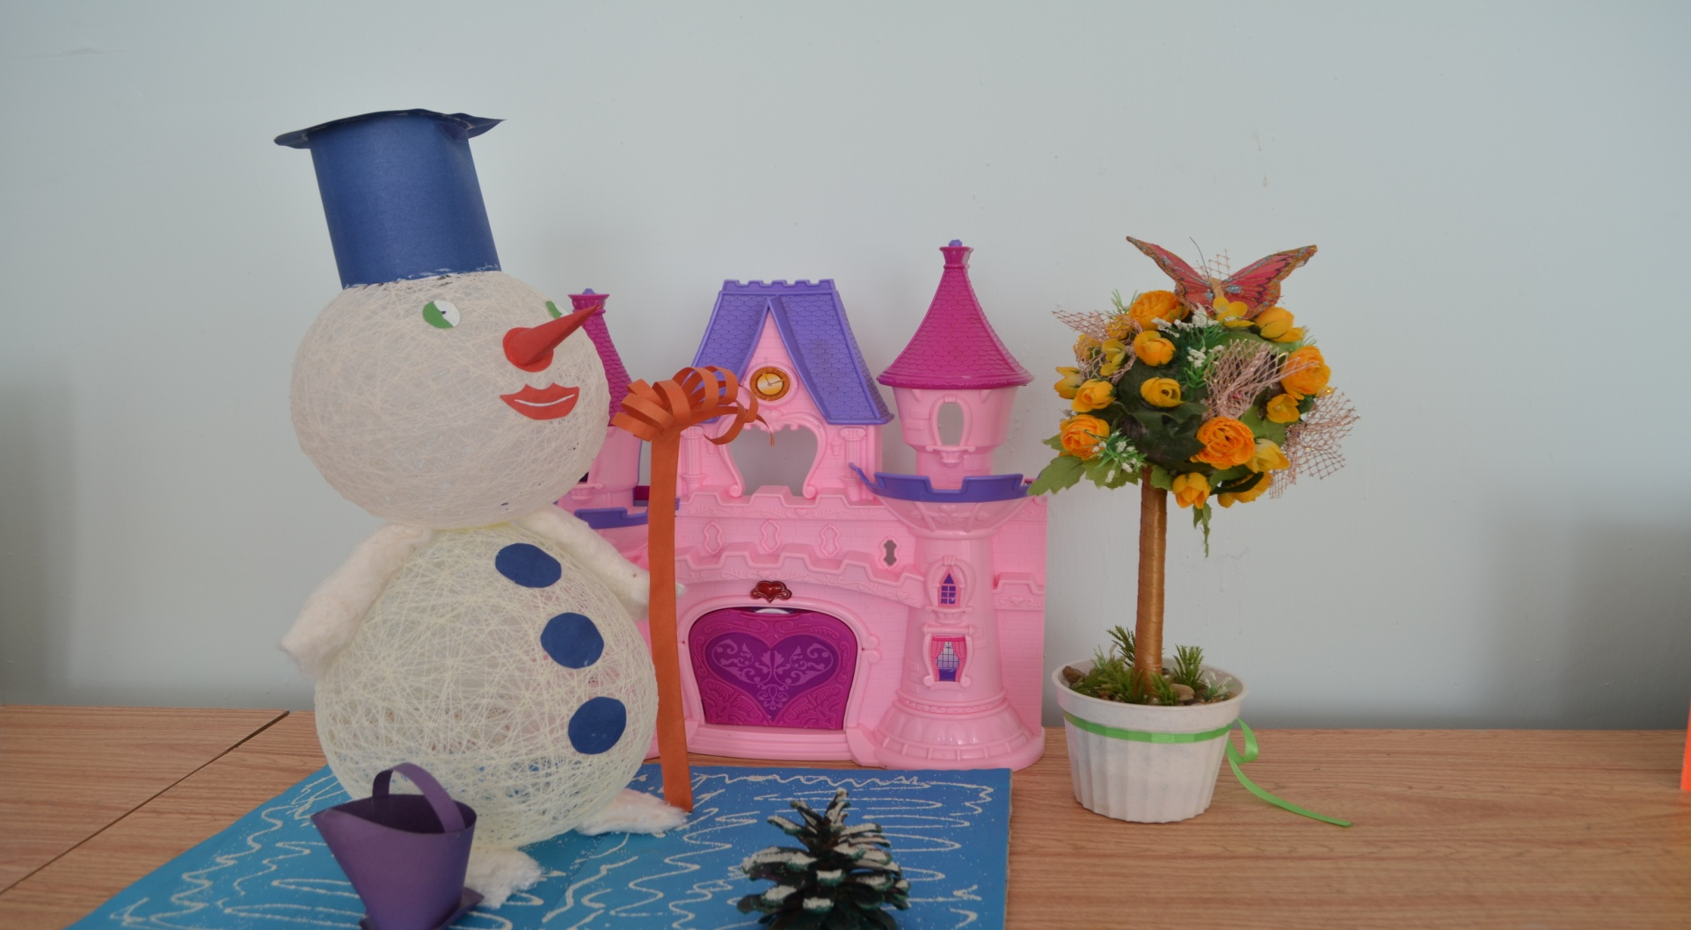
работа с нитками и тканью

Slide 13
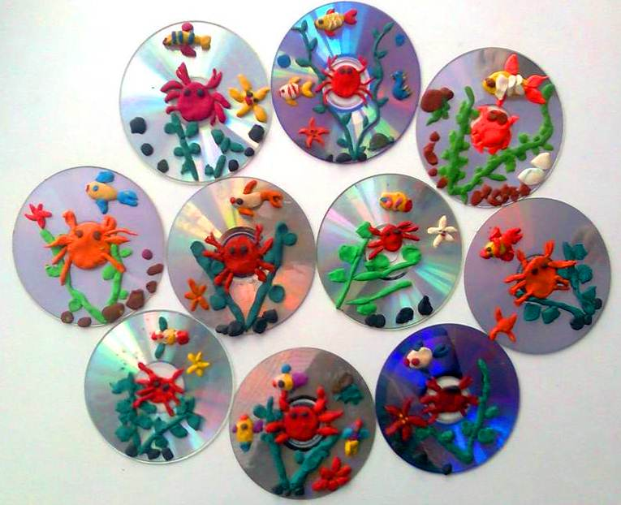
работа с бросовым материалом

Slide 14
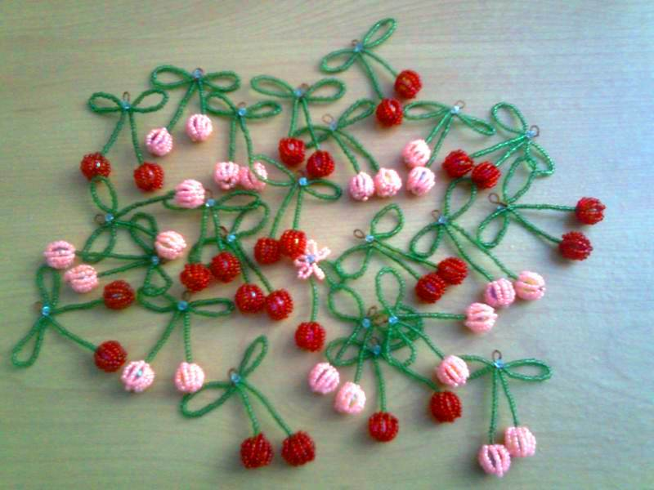
работа с бисером

Slide 15
Ожидаемые результаты
- учебно – познавательного интерес к декоративно – прикладному творчеству, как одному из видов изобразительного искусства;
- чувство прекрасного и эстетические чувства на основе знакомства с мультикультурной картиной современного мира;
- навык самостоятельной работы и работы в группе при выполнении практических творческих работ;
- ориентации на понимание причин успеха в творческой деятельности;
- способность к самооценке на основе критерия успешности деятельности;
- заложены основы социально ценных личностных и нравственных качеств: трудолюбие, организованность, добросовестное отношение к делу, инициативность, любознательность, потребность помогать другим, уважение к чужому труду и результатам труда, культурному наследию.
- выбирать художественные материалы, средства художественной выразительности для создания творческих работ. Решать художественные задачи с опорой на знания о цвете, правил композиций, усвоенных способах действий

Slide 16
Оценка планируемых результатов освоения программы
Система отслеживания и оценивания результатов обучения детей проходит через участие их в выставках, конкурсах, фестивалях, массовых мероприятиях, создании портофолио.
Выставочная деятельность является важным итоговым этапом занятий
Выставки могут быть:
однодневные - проводится в конце каждого задания с целью обсуждения;
постоянные - проводятся в помещении, где работают дети;
тематические - по итогом изучения разделов, тем;
итоговые – в конце года организуется выставка практических работ учащихся, организуется обсуждение выставки с участием педагогов, родителей, гостей.

Slide 17
«Истоки творческих способностей и дарований детей на кончиках их пальцев. От пальцев, образно говоря, идут тончайшие ручейки, которые питают источник творческой мысли. Другими словами: чем больше мастерства в детской ладошке, тем умнее ребенок». Сухомлинский В.А.

Slide 18
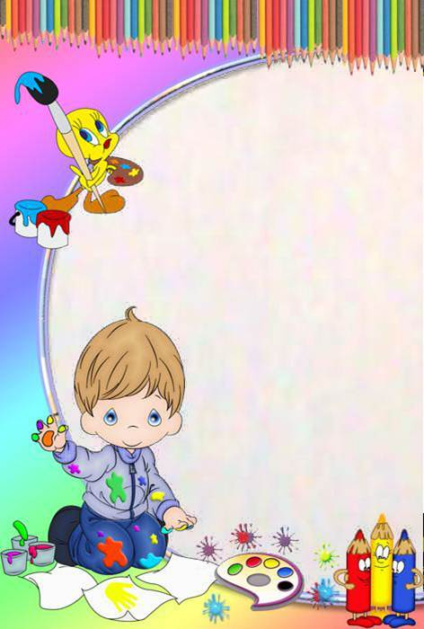
Спасибо за внимание!

